Slide 1

Final Project Praktikum Pemrograman Berbasis Web
I Made Satya Vyasa
NIM. 1708561058

Slide 2



TENTANG SISTEM
Sistem ini merupakan sebuah sistem informasi manajemen akademik yang dibuat dengan tujuan, untuk dapat mempermudah proses administrasi di dalam kampus seperti, mengisi KRS, daftar kelas, serta melihat informasi seputar dosen pengajar.
FITUR
Sistem ini memiliki beberapa fitur, diantaranya:
Untuk mahasiswa:
Dapat melakukan registrasi KRS
Dapat melihat informasi kelas yang sedang diikuti, serta nama-nama dosen pengajarnya.
Untuk Dosen:
Dapat melihat kelas mana saja yang di ajar
Dapat melihat daftar mahasiswa yang dibimbing
Untuk Admin:
Dapat mengedit data mahasiswa
Dapat mengedit data dosen
Dapat mengedit daftar bimbingan
Dapat mengedit mata kuliah

Slide 3

Mengenal Tentang Sistem

Slide 4
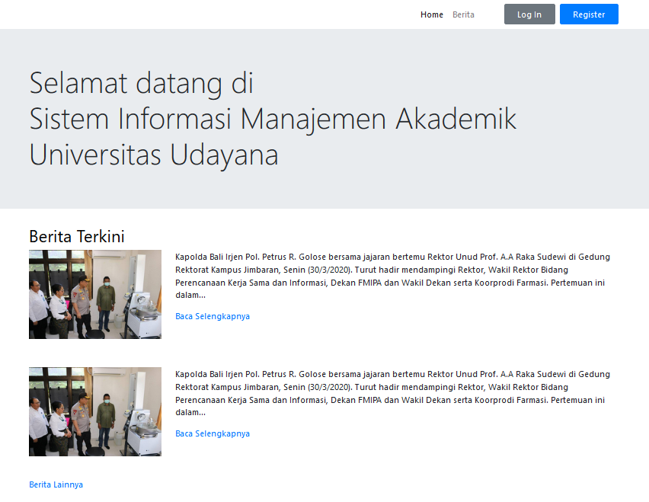
Halaman Awal
Ini merupakan halaman utama dari sistem, dimana pada halaman ini user dapat melihat berita atau informasi terbaru seputar universitas Udayana. Selain itu pada halaman ini user juga dapat melakukan login dan registrasi (apa bila user belum memiliki akun) dengan cara memilih salah satu tombol yang ada pada bagian pojok kanan atas.

Slide 5
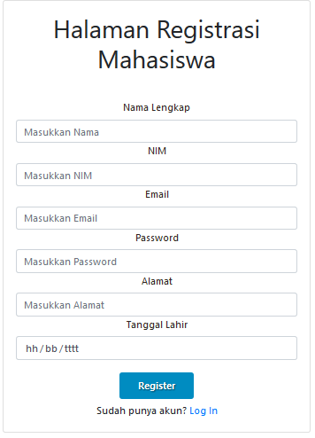
Register
Apabila user ingin melakukan registrasi (membuat akun baru) maka user harus masuk ke halaman registrasi. Pada halaman ini user akan diminta untuk melengkapi data diri seperti nama alamat e-mail dan yang lainnya.

Slide 6
Login
Apa bila user sudah memiliki akun (Telah terdaftar dalam sistem) maka user harus masuk ke halaman login. Disini user dapat memasukan username (NIM) dan password yang sebelumnya telah dimasukan pada saat melakukan registrasi.

Slide 7
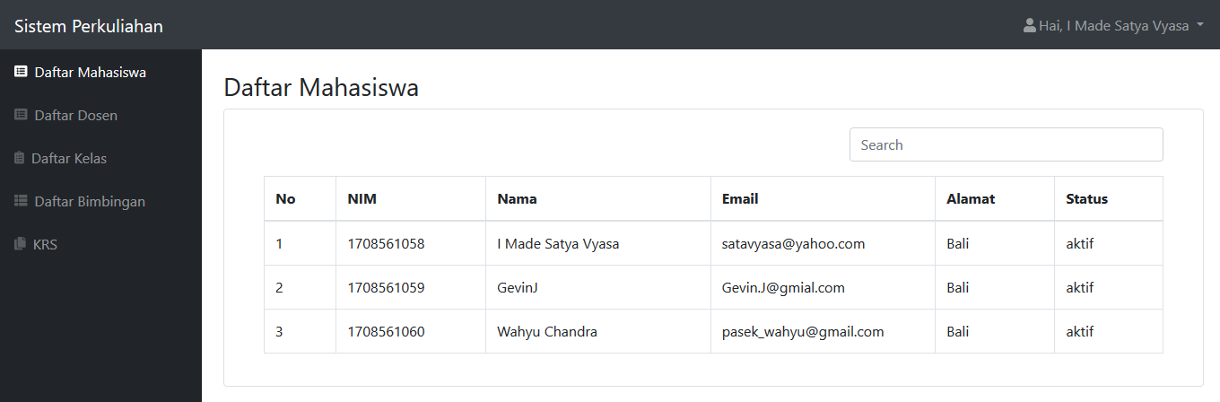
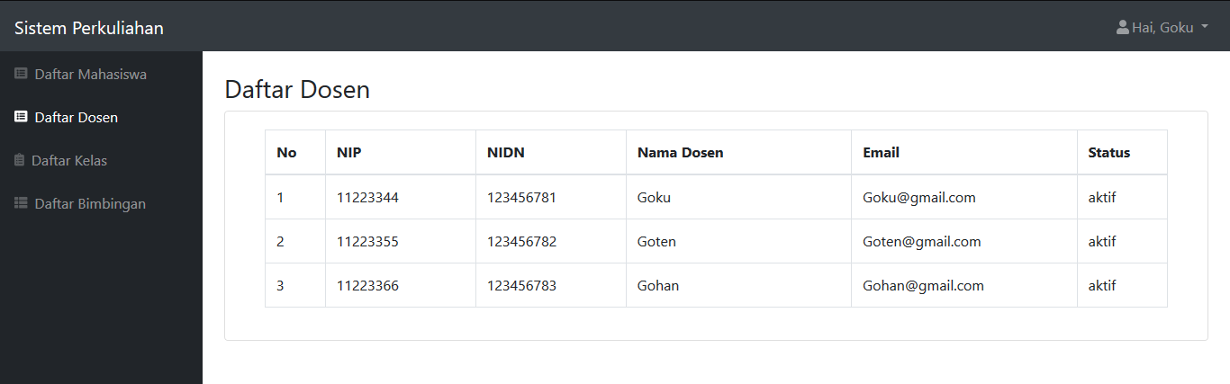
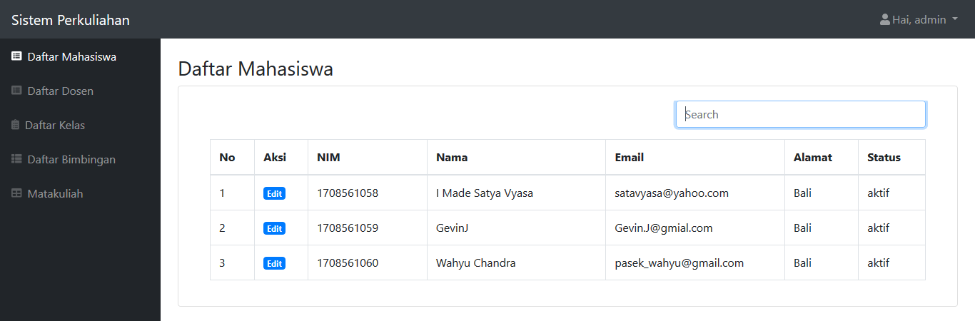
Dashboard
Pada sistem ini, setiap user dibagi kedalam 3 level, yaitu admin, dosen, dan mahasiswa. Ketiga jenis user ini akan masuk ke dashboard yang berbeda pada saat login.

Slide 8
Dashboard Admin
Pada bagian dashboard admin ini, seorang admin dapat melakukan pengubahan data pada bagian data dosen, data maha siswa dan data mata kuliah.

Slide 9
Dashboard Dosen
Pada bagian dashboard dosen, seorang dosen dapat melihat matakuliah apa saja yang di ajar, serta data dari mahasiswa yang memjadi bimbingannya.

Slide 10
Dashboard Mahasiswa
Pada bagian dashboard Mahasiswa, seorang mahasiswa dapat melihat daftar matakuliah yang telah diambil, serta dosen yang menjadi pembimbingnya. Selain itu mahasiswa juga dapat melakukan registrasi KRS pada halaman ini.

Slide 11
Thank You

